Slide 1

일반 | 대외비 | 비밀
 | ●
배회(사람) 이벤트 검수 가이드
2026-03-11
연구소/AI 모델팀
Copyright © IntelliVIX
IntelliVIX의 사전 승인 없이 본 내용의 전부 또는 일부에 대한 복사, 전재, 배포, 사용을 금합니다.

Slide 2
개 정 이 력
버전 | 작성일 | 변경내용 | 작성자 | 검토자 | 승인자
1.0 | 2026-03-11 | 최초작성 | 전창현 | 장대석 | 장대석

Slide 3
데이터 설명
텍스트 설명 내용
이미지가 사람인 경우
1줄: 네/아니요/판단불가, 연령대(유아/어린이/청소년/성인/노인)과 성별(남자/여자) 언급
2줄: 인상착의 위주의 설명, 특이한 자세일 경우 언급 (쓰러짐, 달리기 등)
이미지가 사람이 아닌 경우
1줄: 아니요, 이것은 사람이 아닌 {객체 이름}입니다. <- 고정
2줄: 객체의 형태와 색상 설명
사람인지 아닌지 판단하기 어려운 경우
1줄: 사람 여부를 판단하기 어렵습니다. <- 고정
2줄: 판단하기 어려운 이유 설명

Slide 4
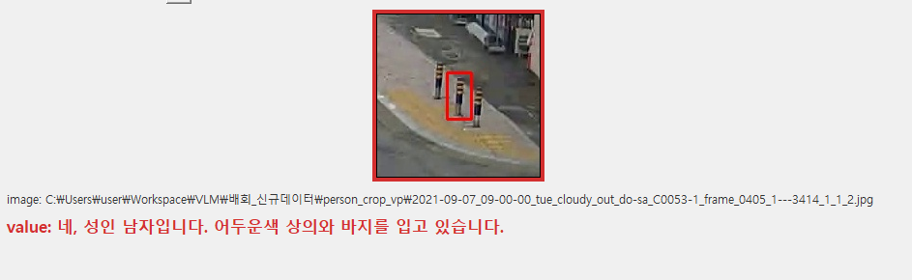
검수 설명
검증파트/설명파트
검증파트를 확인 후 설명파트 확인
전체를 복사해서 수정하는 것은 아니고 단어로 작성
검증파트가 틀린 경우, 검증파트만 수정하는 것이 아니고 객체 설명까지 추가 작성
예시) 네,흰색 셔츠,청바지,흰 신발
설명파트의 표현은 반드시 하나의 표현으로만 작성할 필요는 없고, 다양하게 작성 가능
설명파트에서 미착용의 경우는 뒤에 ‘없음’을 붙임.
예시)모자를 안썼는데 모자를 썼다고 응답한 경우, ‘모자 없음’
각 응답은 쉼표로 구분하고, 쉼표 뒤에 띄어쓰기 하지 말것.
화질 등으로 인해 이미지를 확인하기 정말 어려운 경우에만 ‘판단불가’
검증파트
설명파트

Slide 5
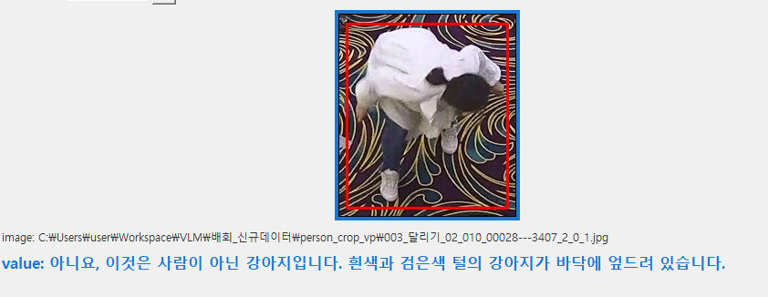
검수 예시
학습 데이터 에러 예시
검증 파트(네/아니요) 에러 예시 샘플
아니요
Caption: 아니요,볼라드
네
Caption: 네,흰색 셔츠,청바지,흰 신발

Slide 6
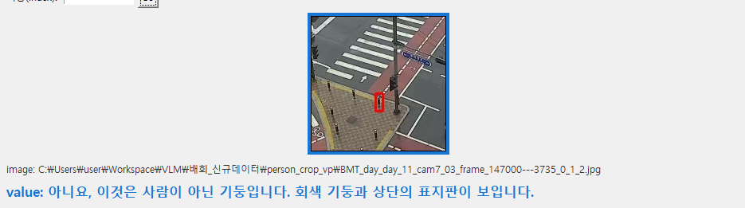
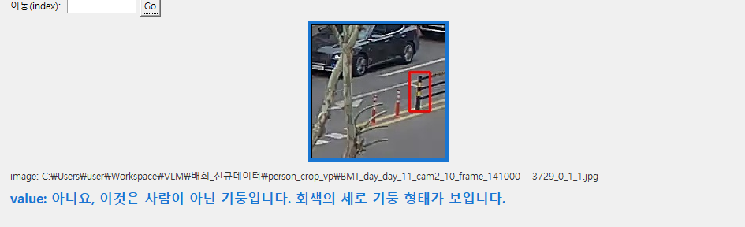
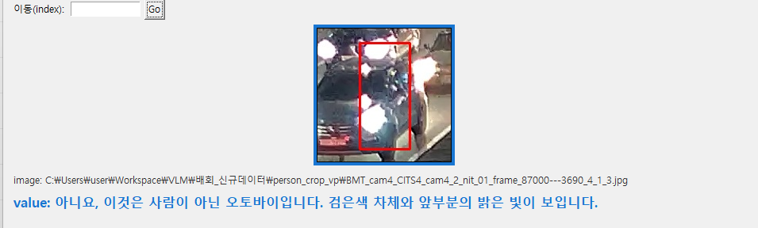
3. 결과 및 분석
학습 데이터 에러 예시
설명 파트 에러 예시 샘플
볼라드
Caption: 볼라드
중앙분리대
Caption: 중앙 분리대
표현은 다양 한게 좋으니 하나의 표현으로만 작업되지 않으면 좋음
자동차 일부분
Caption: 자동차 일부분

Slide 7
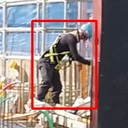
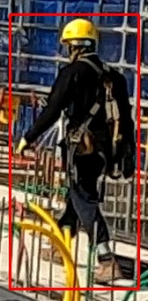
3. 결과 및 분석
학습 데이터 에러 예시
설명 파트 에러 예시 샘플
하늘색 안전모 (추가)
네, 성인 남성입니다. 검은색 상하의에 하네스를 착용하고 있습니다.
Caption: 하늘색 안전모
하네스 (추가)
네, 성인 남성입니다. 검은색 상하의에 노란색 안전모 그리고 안전화를 착용하고 있습니다.
Caption: 하네스

Slide 8
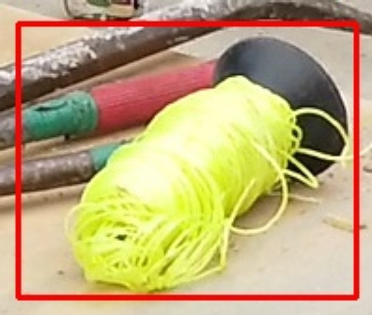
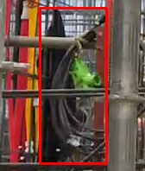
3. 결과 및 분석
학습 데이터 에러 예시
설명 파트 에러 예시 샘플
검증 파트 에러 예시 샘플
공사 장비 (정확한 이름을 알기 어려울때)
아니요, 이것은 사람이 아닌 실타래입니다. 노란색 실타래로 바닥에 놓여 있습니다.
Caption: 공사 장비
표현은 다양 한게 좋으니 하나의 표현으로만 작업되지 않으면 좋음
아니요
건물 건축의 한 쪽 (정확한 이름을 알기 어려울 때)
네, 성인 남성입니다. 검은색 상하의를 입고 있습니다.
Caption: 아니요, 건물 건축 중 일부

Slide 9
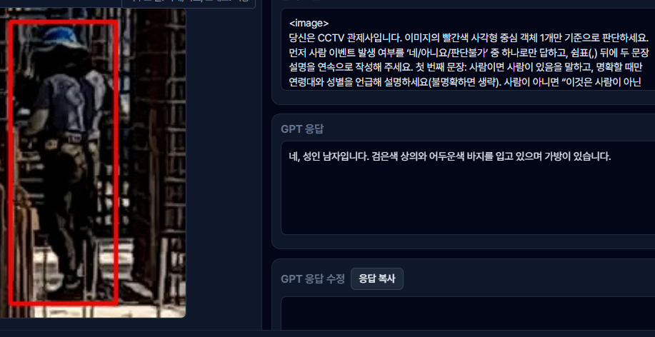
3. 결과 및 분석
학습 데이터 에러 예시
설명 파트 에러 예시 샘플
착용하지 않았는데 착용했다고 보는 경우
‘가방 없음’

